Slide 1
報告⑤
海外のフードバンク
2018年7月22日（日）
明治大学経営学部 准教授 小関 隆志
koseki@meiji.ac.jp

Slide 2
報告の概要
世界に広がるフードバンク
アメリカのフードバンク
フランスのフードバンク
韓国のフードバンク
海外のフードバンクをみる意味
海外のフードバンク研究からわかること

Slide 3
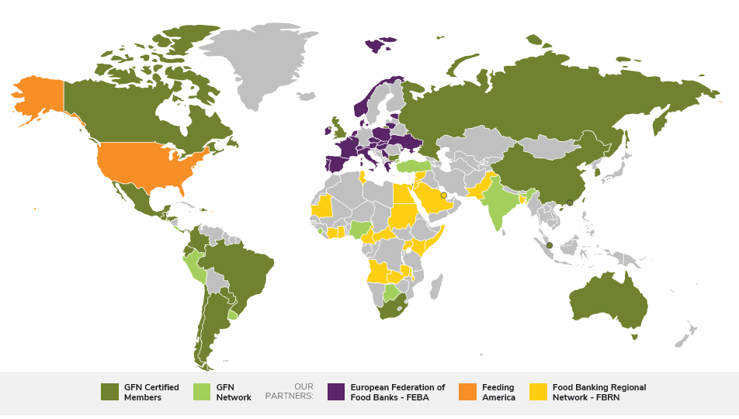
世界に広がるフードバンク
The Global FoodBanking Network (GFN)(2006年設立)は32カ国のフードバンクが直接加盟
ヨーロッパ、アフリカでは
間接加盟もある
日本は未加盟
2017年度実績
  711万人に9.4億ポンド
  （42万トン）の食料を提供

Slide 4
フードバンク発展拡大の経過
1967 アメリカで世界最初のフードバンク設立(St. Mary’s Food bank Alliance)
1984 フランスでヨーロッパ最初のフードバンク設立
1998 韓国でアジア最初のフードバンク設立
2000 日本で最初のフードバンク設立
2006 フードバンクの世界的ネットワークGFN設立（＊特にラテンアメリカなどの途上国にて拡大）
（途上国では1961年以降国連世界食糧計画WFPが支援活動）

Slide 5
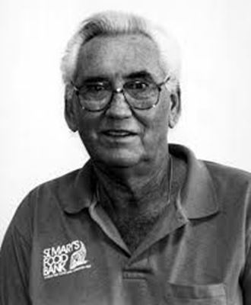

アメリカのフードバンク
1967 アリゾナ州フェニックスで世界最初のフードバンク (St. Mary’s Food bank Alliance)が設立される（ジョン・ヴァン・ヘンゲル）
1979 フードバンクの全国組織セカンド・ハーベスト設立
1980～ 各地でフードバンク団体が相次いで設立される
2008 全国組織がFeeding Americaと改称し現在に至る

Slide 6

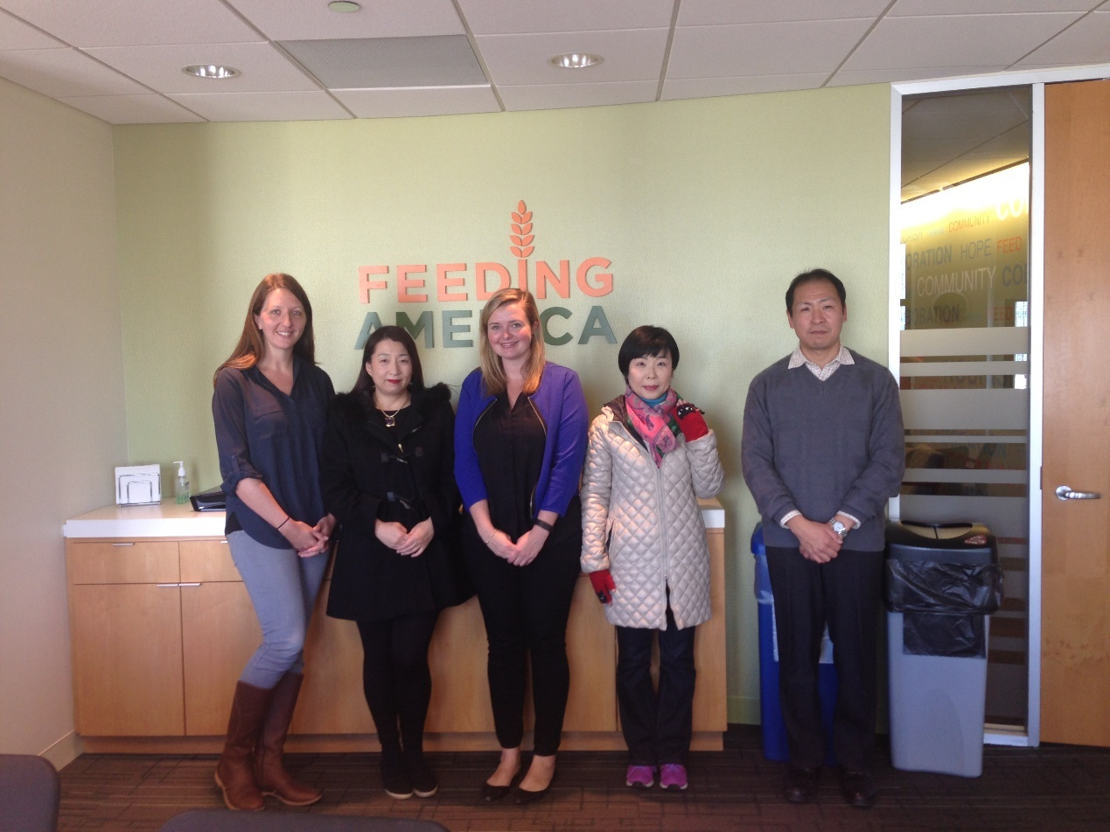
アメリカのフードバンク
フードバンクの全国組織 Feeding America
全国約200団体が加盟
加盟団体に対して助成金、力量形成、食料の供給・調整、監査
2017年度は加盟団体を通して年間約4600万人に、約42億食分の食料を供給

Slide 7
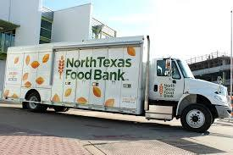
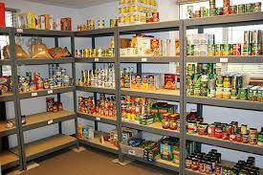
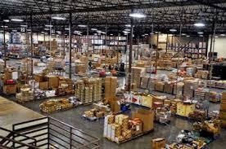

アメリカのフードバンク
倉庫モデル
フードバンクは基本的に、利用者と直接接するわけではない

Slide 8
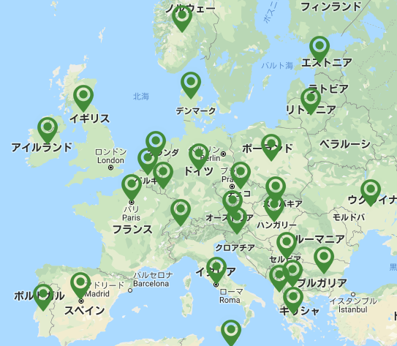
ヨーロッパのフードバンク
1984 フランスでフードバンク設立
1986 ベルギーでフードバンク設立
1986 欧州フードバンク連盟(FEBA)が設立(現在24か国)
1987 EU最貧困者食料配給プログラム(MDP)（～2013）
2014 MDPから欧州貧困援助基金(FEAD)に引き継がれる（現在27か国）
2016 FEBAは 53.5万トン(290万食相当)を610万人に提供
FEBA加盟国

Slide 9
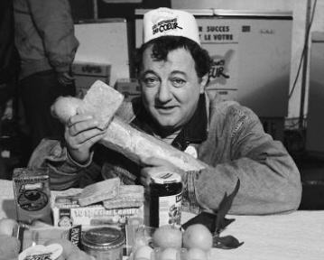
フランスのフードバンク
1984 パリ郊外のアルクイユでヨーロッパ最初のフードバンクが設立された（ベルナール・ダンドレル）
⇒現在のバンク・アリマンテール全国連盟(Bank
Alimantaires Alliance; 直訳すると「食料銀行」)
1985 レストラン・デュ・クール(Les Relais du
Coeur;心のレストラン)設立（コリューシュ）
その後フランス赤十字、フランス人民救済もフードバンク活動を始める

Slide 10



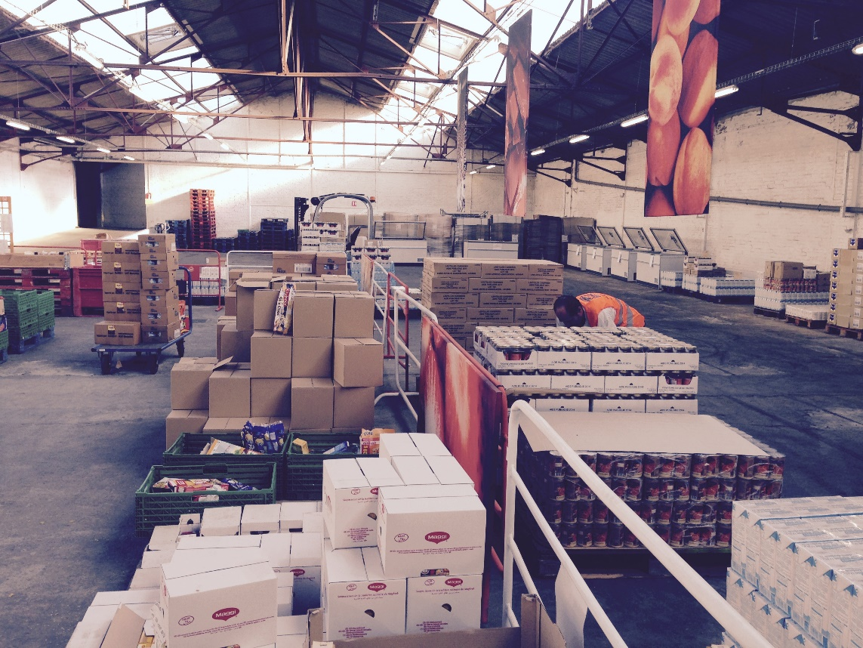
フランスのフードバンク
バンク・アリマンテール 2017
  200万人の受益者に11.3万トン、2億2600万食の食料を供給
  各県に事業拠点（全国に79）と23の倉庫を保有
  アソシエーション、社会福祉関連機関、慈善ネット
  ワーク、福祉スーパーマーケット（エピスリー・
  ソシアル）に食料を提供 2017年度は5400団体に
  アメリカと同様、倉庫モデル

Slide 11

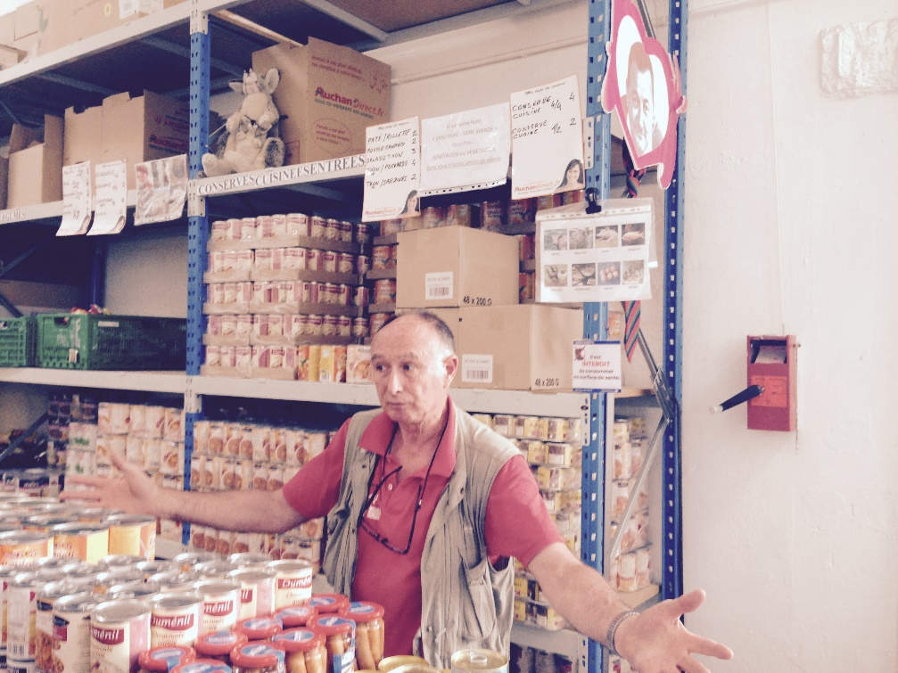
フランスのフードバンク
心のレストラン (Les Relais du Coeur) 2013-2014
  100万人の受益者に1.3億食の食料を提供
  全国に2090か所の配給センター・支所を展開
  倉庫型ではなく、受益者にサービスを直接提供
  食料以外に住居、就職、文化などの支援もあわせて

Slide 12
韓国のフードバンク
政府系フードバンク
民間フードバンク
1998 モデル事業開始⇒同年中に全国拡大
2000年代 法制度・体制の整備
2009 フードマーケット開始
1998 食料分け合い運動協議会結成
1998 聖公会がフードバンク活動開始
2000 聖公会フードバンクが民間非営利団体として登録

Slide 13

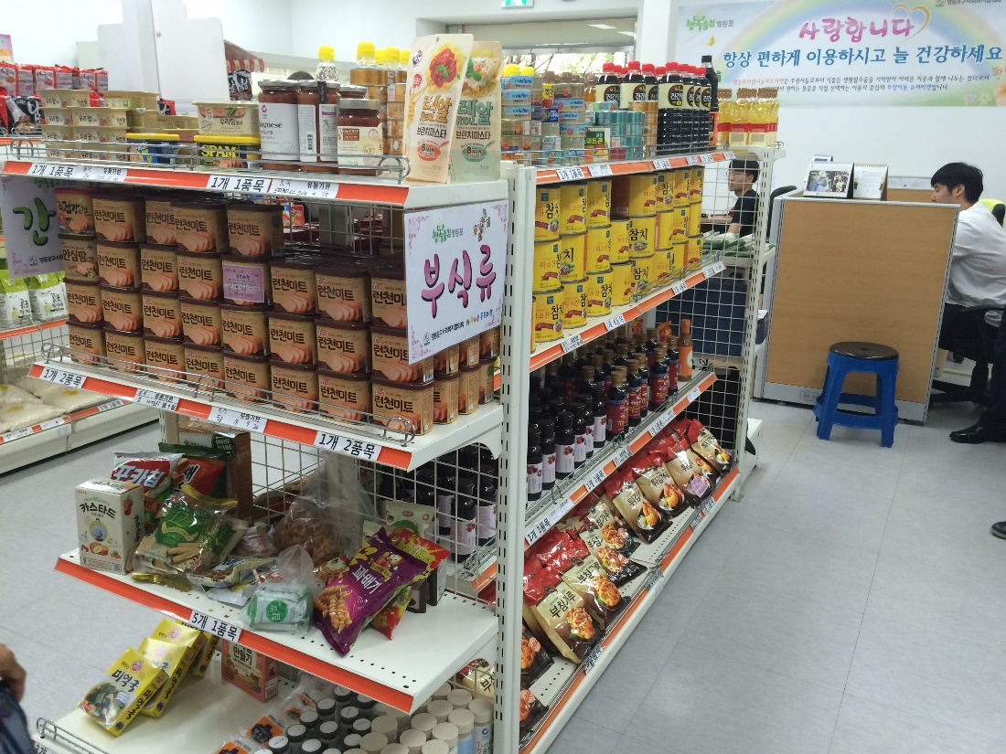
韓国のフードバンク
政府系フードバンク 2017.12
  フードバンク・フードマーケットの拠点数 461か所
  食品寄付額 2,028億ウォン(198.7億円)
  対象者 個人約27.6万人、団体約14,500
  倉庫型

Slide 14
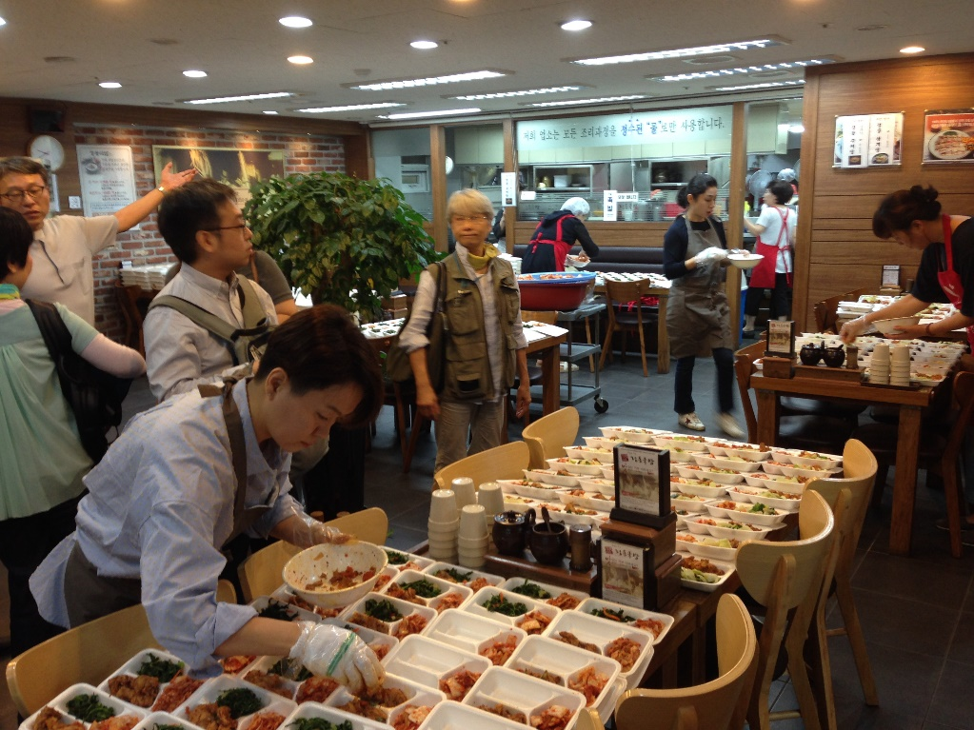

韓国のフードバンク
民間フードバンク：聖公会フードバンク 2017
  大韓聖公会(教会)を基盤に、全国に28支部
  対象者 21,500万人、266施設
  利用者に直接配達、スープキッチンなど

Slide 15
海外のフードバンクを見る意味
日本のフードバンクと規模を比較？
  セカンドハーベスト・ジャパン211.5万トン、約7億円相当(2017年度)
  フードバンク山梨 144施設に68トン、約0.4億円相当(2017年度)
  グローバル・フードバンキング・ネットワーク 711万人に42万トン(2017年度)
  フィーディング・アメリカ 4600万人に42億食(2017年度)
  FEBA(ヨーロッパ) 毎日、810万人に410万食(⇒年間15億食) (2017年度)
  バンク・アリマンテール(フランス) 200万人に11.3万トン、2億2600万食(2017年度)
  心のレストラン (フランス) 100万人に1.3億食(2013-2014年度)
  政府系フードバンク(韓国) 27.6万人に198.7億円(2017年度)
  聖公会フードバンク(韓国)2.1万人・266施設に配給(2017年度)
各国で単位と測定方法が異なり、単純な比較困難だが日本のフードバンクは小規模

Slide 16
海外のフードバンクを見る意味
無理に単位を揃えようとすると… 1食あたり0.5kg、1kgあたり600円として
  セカンドハーベスト・ジャパン211.5万トン
  フードバンク山梨 68トン
  グローバル・フードバンキング・ネットワーク 42万トン
  フィーディング・アメリカ 210万トン
  FEBA(ヨーロッパ) 75万トン
  バンク・アリマンテール(フランス) 11.3万トン
  心のレストラン (フランス) 6.5万トン
  政府系フードバンク(韓国) 3311万トン
換算して比較しようとすると明らかに不自然な数字になってしまう……

Slide 17
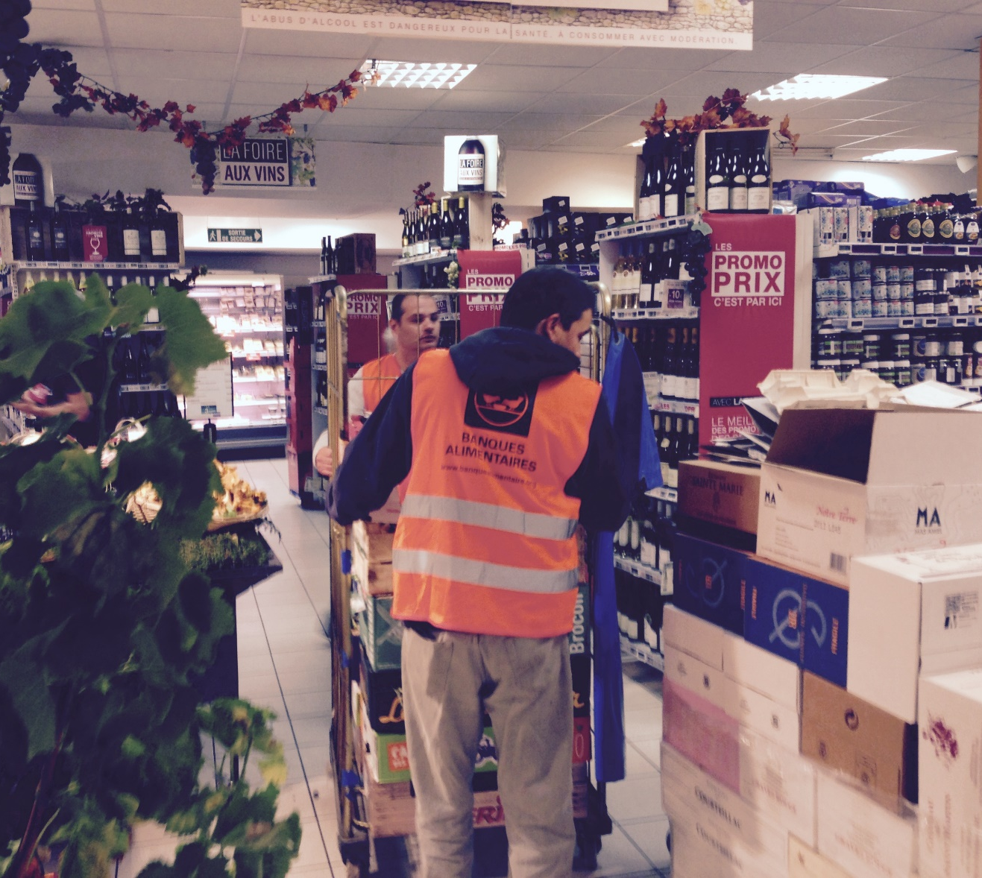
海外のフードバンクを見る意味
実践家の視点
大規模でシステム化されたフードバンクの運営、フードバンクを支える法制度や企業などの取り組みを学び、日本のフードバンクに取り入れる
研究者の視点
生活困窮者への影響、権利の充足度
福祉制度との関係を明らかにする

Slide 18
海外のフードバンク研究からわかること
アメリカは50年以上、フランスは30年以上の歴史
  既に社会に深く定着しており、緊急の食料支援ではなく恒常的な福祉システムに。現金給付としての生活保護の不足分を現物給付で補う形。
  フードバンクだけでは不足分を補いきれない（⇒食料への権利を満たせない）。
  フードバンクが一種の静脈産業として確立し、法制度で守られ、また食品産業における免罪符としても位置付けられている。
  フードバンクが大規模化し、政策や産業に組み込まれた社会の姿を示唆。日本が目指すべき社会の姿なのか？

Slide 19
海外のフードバンク研究からわかること
フードバンクは善意で生まれた社会事業
  他方、欧米のフードバンク研究はフードバンクに対して批判的なものが多い
  フードバンクに対するもっともラディカルな批判は「食料への権利論」(Right to Food)。国民の食料への権利を政府が保障せず、フードバンクといった慈善事業に期待を転嫁していることを批判。
  フードバンクに対して批判的な研究は、日本のフードバンク活動および食料政策・困窮者支援策に対する注意喚起だといえる。
  生活保護の代替ではない、フードバンクの(社会福祉における)独自の存在意義とは何か。⇒連携型福祉サービスの可能性

Slide 20


ご清聴ありがとうございました
ぜひお買い求めください！よろしくお願いします
小関は第4・5・6章を担当しています

